Slide 1

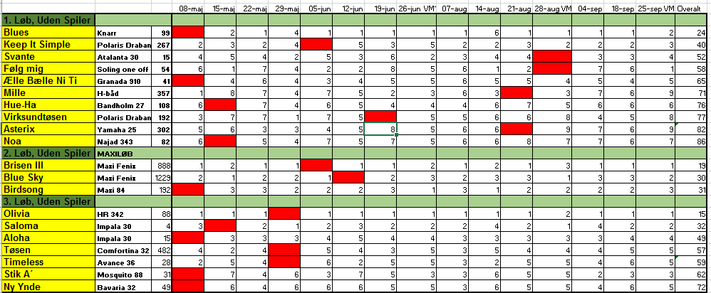
Præmieaften 2019
Vinderne af årets onsdagssejladser:

